Slide 1


Petőfi Sándor: Anyám tyúkja
Készítette: Kovács Barbara
Olvasókönyv 2. II.kötet 100-101.o. OFI Kiegészítve: Környezetünk titkai 2. MOAZIK 2012
Olvasás munkafüzet 2. II. kötet 42.o. OFI V. Bakos Tünde learningapps feladatai

Slide 2
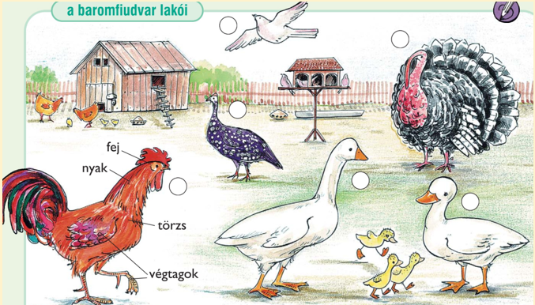
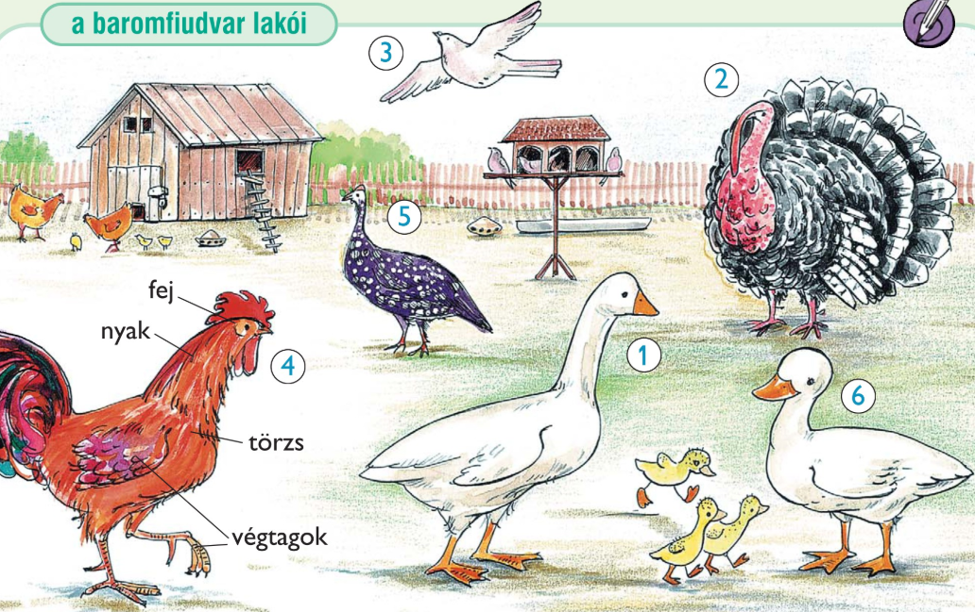
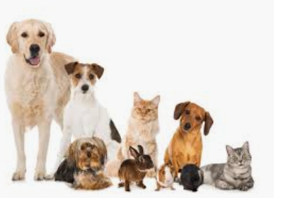
Hogy nevezzük a képen látható állatokat?
HÁZI KEDVENC:
„kedvtelésből tartott állat”
HÁZIÁLLAT: az ember közvetlen közelében élnek és hasznunk (tojás, húsuk) miatt gondoskodik róluk az ember.

Slide 3
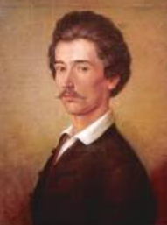
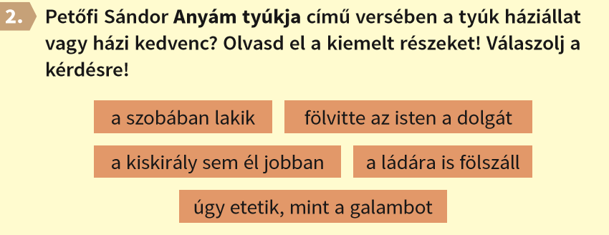
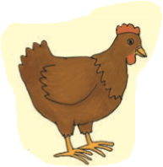
A mai órán Petőfi Sándor versével
ismerkedünk meg.
Hallgasd meg!
https://www.youtube.com/watch?v=RyU-CQspi50
OK. 100./
HÁZI KEDVENC

Slide 4
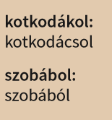
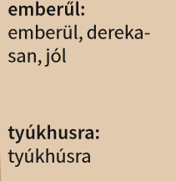

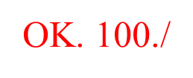
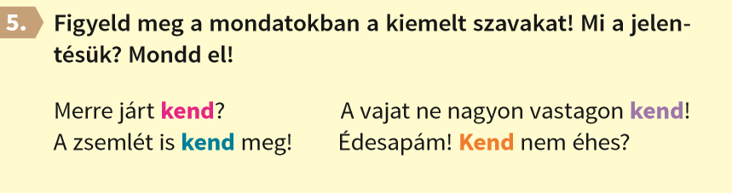
Petőfi Sándor az Anyám tyúkja című versét 1848-ban írta.
Akkoriban voltak olyan szavak és kifejezések,
melyeket manapság már nem úgy mondunk, használunk vagy írunk, mint 172 évvel ezelőtt.
kend: ön, maga
kend meg: elsimítani a vajat a késsel

Slide 5
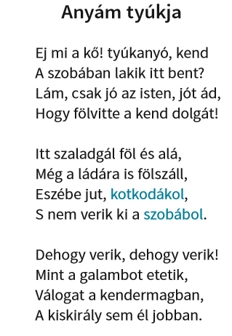

Olvasd fel hangosan a verset az olvasókönyvedből!
Mit jelentenek a következő kifejezések? Kattints!
cseléd
szorgoskodik
„Ej mi a kő!...”
Hálálja meg a kényeztetést.
iparkodjék
Mit látok? Mi történt?
„hegyezd füled”
Ne edd meg a tyúkot!
„Kedvet ne kapj a tyúkhúsra, ..,”
Figyelj jól!
„Jól megbecsülje kend magát, …”
szolga

Slide 6
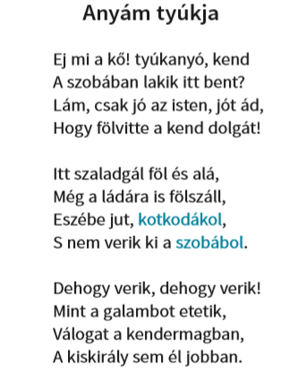
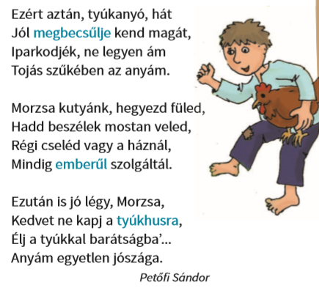
Olvasd fel újra hangosan a verset az olvasókönyvedből!
Válaszolj a kérdésekre!
1. Kihez szól a költő?
2. Milyen a tyúk sorsa?
3. Mire kéri a költő a tyúkot?
4. Mire kéri a költő a kutyát?

Slide 7
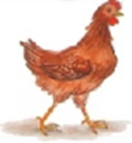

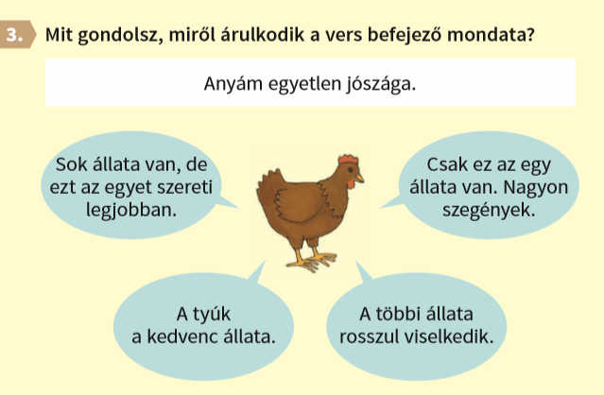
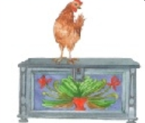
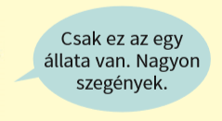
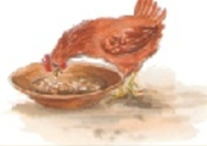
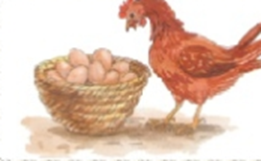
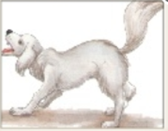




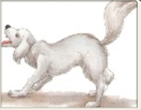

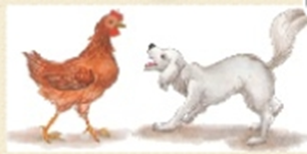
Állítsd sorba a vers eseményeit a képek segítségével! Kezd az elsővel, kattints rá!

Slide 8
Mitől vers a vers? Milyen jellegzetességeiről ismered fel?
1. Versszakokból áll.
Hány versszakból áll ez a vers?
Hány soros egy versszak?
6
4
2. Rímek találhatók benne.
A verssorok végén található összecsengő szavakat (magánhangzókat) nevezzük rímnek.
3. Ritmusa van.
Számold meg soronként a szótagokat! Hány szótagból áll minden sor?
Az azonos szótagszámú sorok adják a vers egyenletes lüktetését, ritmusát.
8

Slide 9
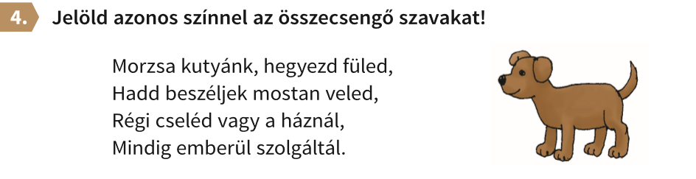
Mf. 42./
A rímek egymást követő sorokban találhatók, PÁROS RÍMEK.
Ellenőrizd tudásod!
Oldd meg a mf. 42. oldalán lévő feladatokat! Használd a verset!

Slide 10
Ha megtetszett Petőfi Sándor Anyám tyúkja című verse meg is tanulhatod.
A versmondásról szívesen fogadom a videókat.
A verstanuláshoz segítséget itt találsz:
https://learningapps.org/display?v=po9wk6gak20
Hallgasd meg a verset megzenésítve!
https://www.youtube.com/watch?v=KMDGzkZ5PDE
Remek munka volt! Szeretettel: Barbi néni

